Slide 1



Castel Frères
Revue de projet
BTS SN IR
Quentin POLOUBINSKI
1
18

Slide 2
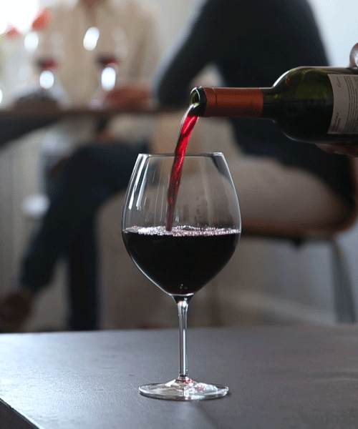

Sommaire
Présentation besoin
Présentation de l’organisation
Répartition de tâches
Analyse CDC
Définition architecture
Partie personnelle
2
18

Slide 3
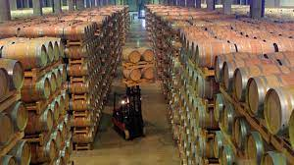
Présentation Castel Frères
Entreprise Française fondé en 1949
Famille Castel :
Bordeaux
Expertise en production de vins
Possède des vignobles en France (Bourgogne, Languedoc-Roussillon)
Famille Frère :
Belgique
Activités viticoles, industriels et financières
Les deux familles :
S’unissent en 1949
Entreprise Internationales
Présent en Afrique du Sud, Argentine, Chine
3
18

Slide 4



Présentation des besoins
Automatisation des systèmes
Le déboxage sera efficace pour l’entreprise
Un robot qui remplace l’homme pour enlevé taches récurrente
Le robot sert a vider des palettes de bouteilles
3
18

Slide 5
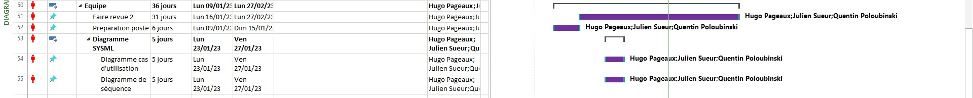
Présentation de l’organisation
4
18

Slide 6
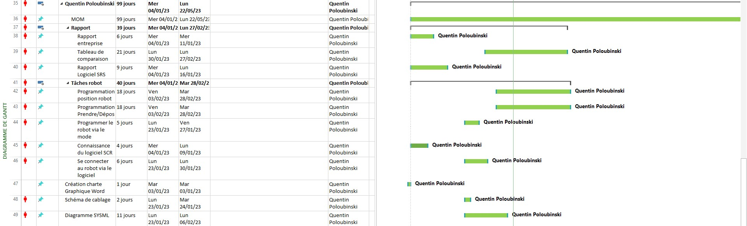
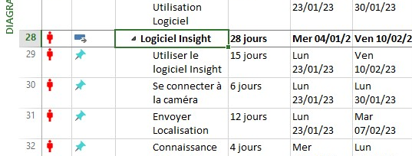
Présentation de l’organisation
5
18

Slide 7
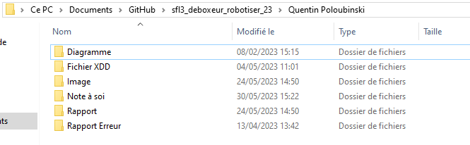
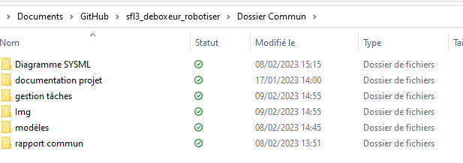
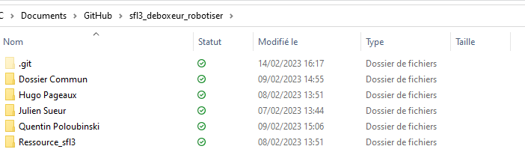
Présentation de l’organisation
6
18

Slide 8
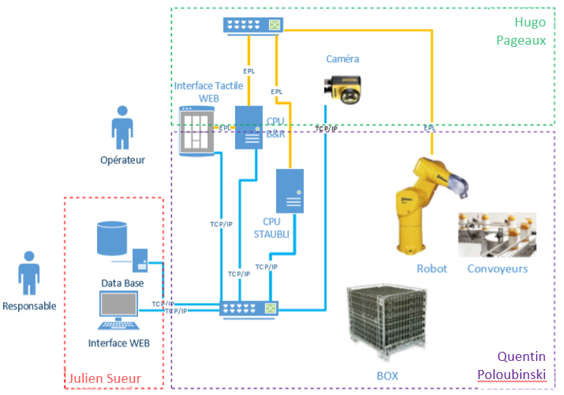
Répartition des tâches
7
18

Slide 9
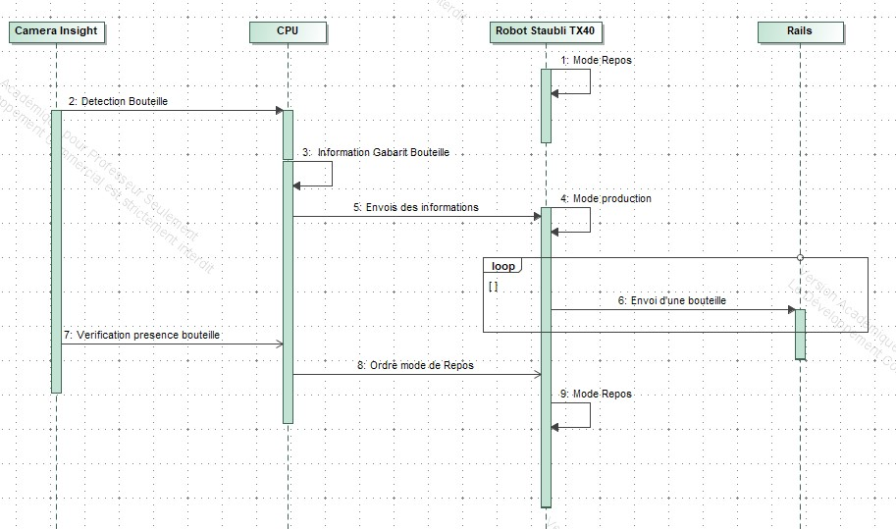
Analyse CDC
8
18

Slide 10
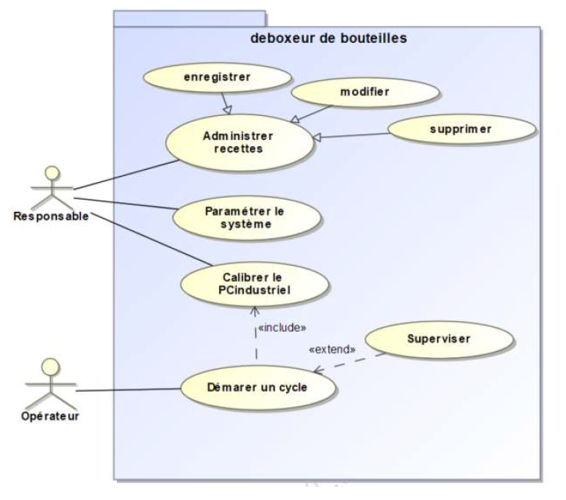
Analyse CDC
9
18

Slide 11
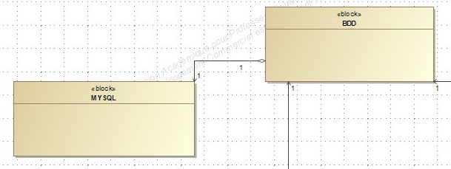
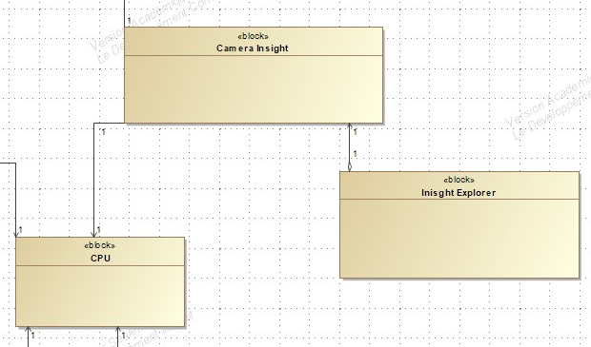
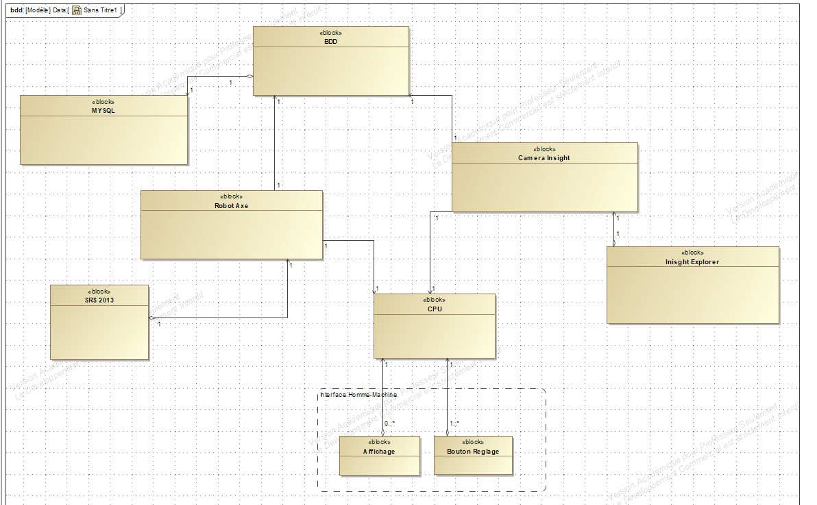
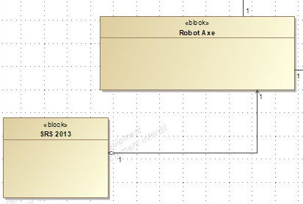
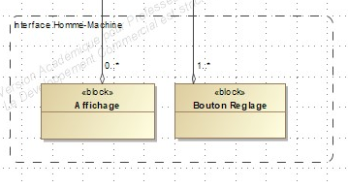
Définition architecture
10
18

Slide 12
Partie individuelle
11
18

Slide 13

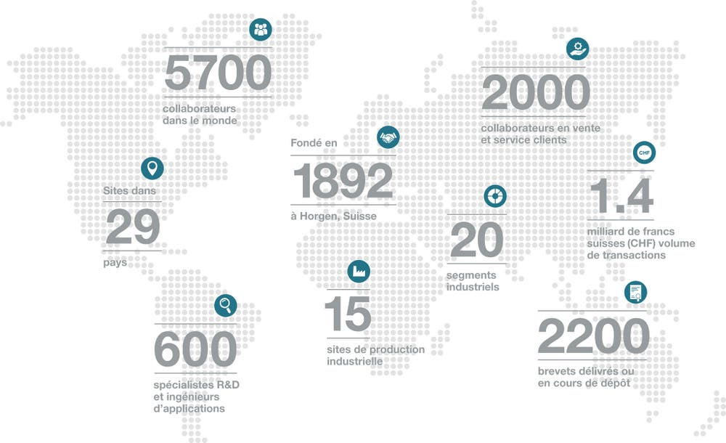
présentation de Stäubli
Stäubli renommé mondiale
Fondé en Suisse en 1892
Présent dans 50 pays 5 000 employé
Spécialisé technologie de pointe
3 Domaines : Robotique Système de connexion et Textiles
12
18

Slide 14
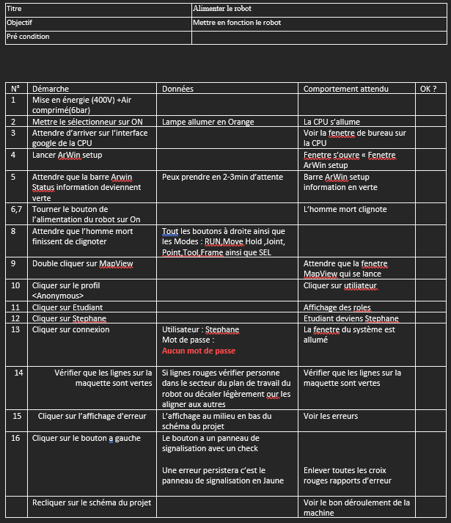
Cahier de recette
12
18

Slide 15
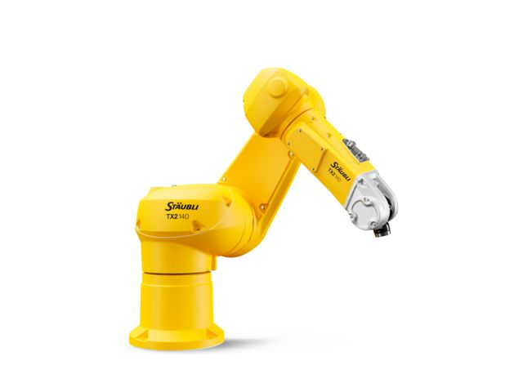
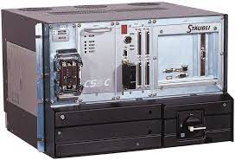
Présentation des solutions
Nom modèle | Entreprise | Photo du Produit
Robot TX40 | Stäubli
CPU CS8C | Stäubli
Tableau de comparaison des solutions
13
18

Slide 16
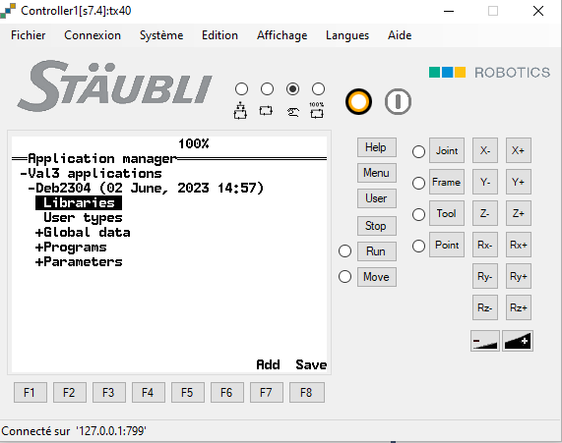
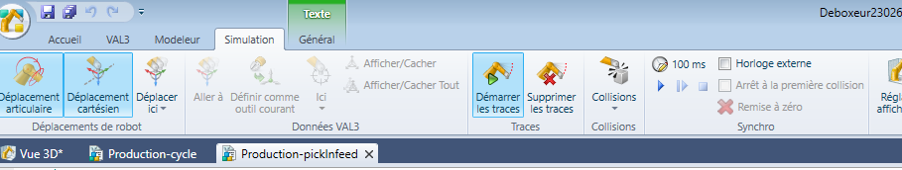
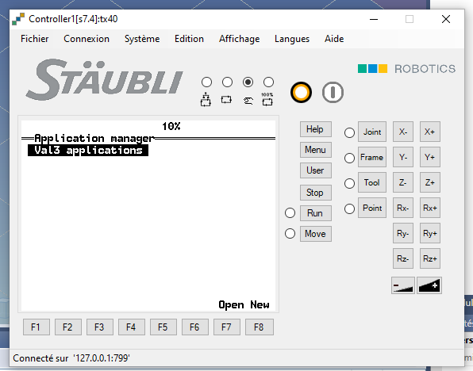
Présentation des problèmes et leurs résolutions
Problème de Simulation :
14
18

Slide 17
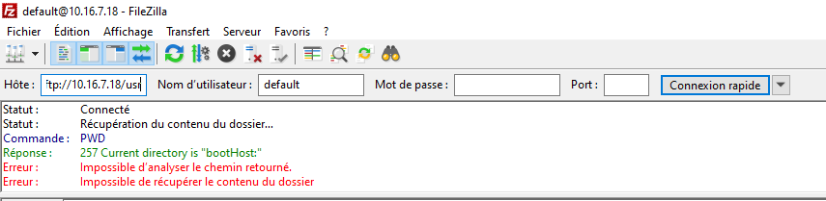
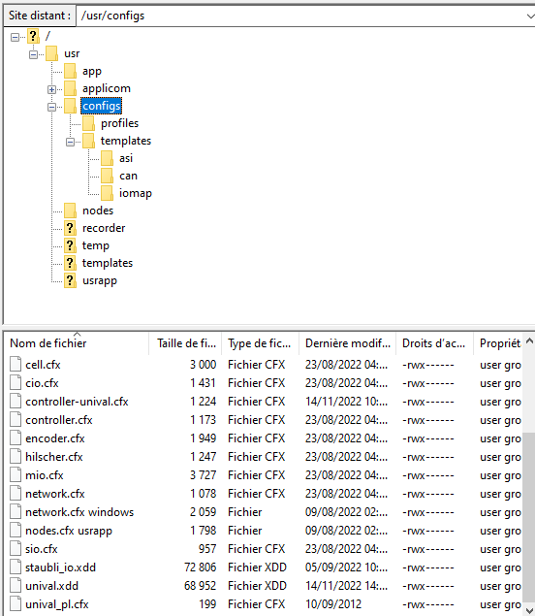
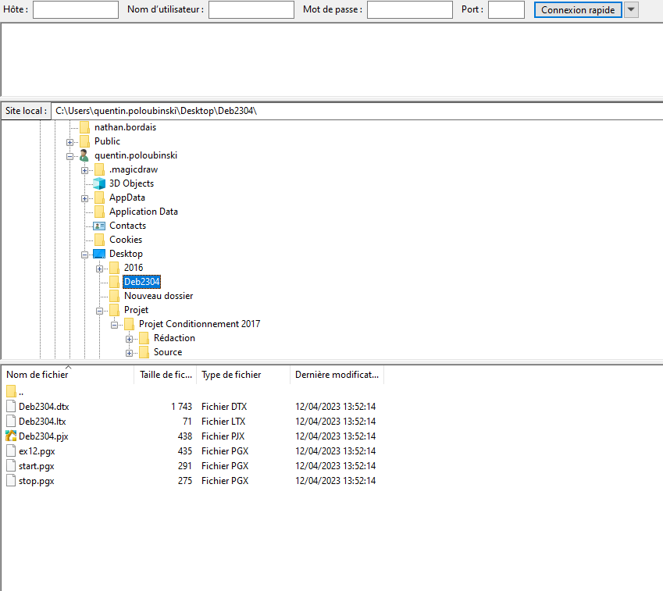
Présentation des problèmes et leurs résolutions
Problème de fichier XDD :
15
18

Slide 18
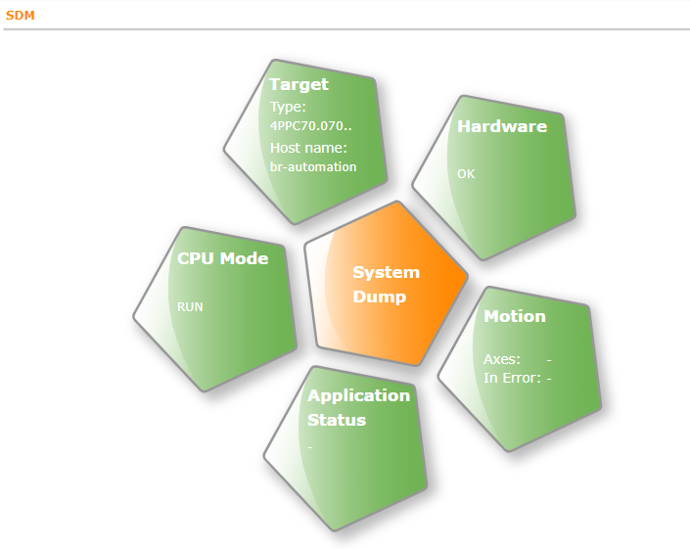
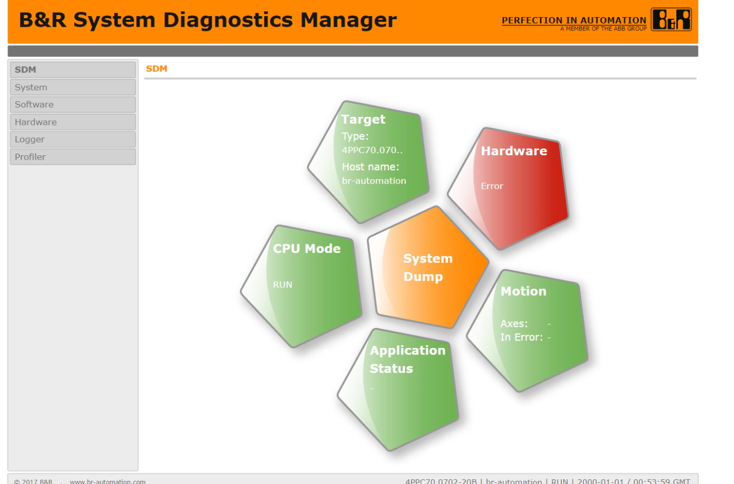
Présentation des problèmes et leurs résolutions
Problème configuration module :
16
18

Slide 19
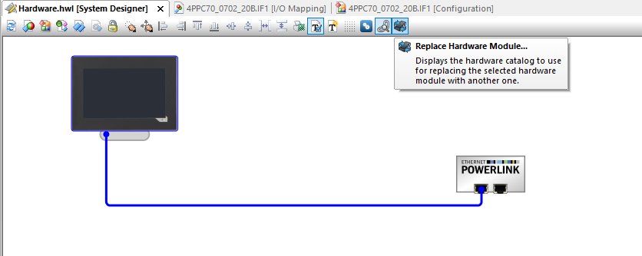
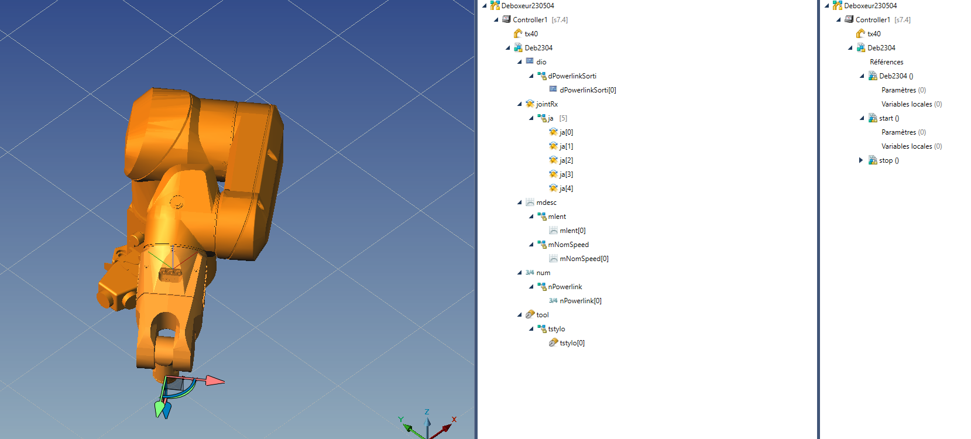
Présentation des problèmes et leurs résolutions
Problème Finale :
17
18

Slide 20

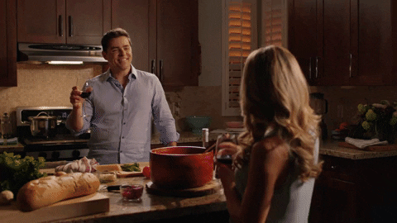
Merci de votre attention

